Slide 1
доц. д-р Павел Бойчев КИТ-ФМИ-СУ 2020
Тема №4
Анимация

Slide 2
В това занятие
Анимация
Библиотека tween
Библиотека dat.GUI
Интерактивна навигация

Slide 3
Анимация

Slide 4
Движение по линия
Параметри
Изисква точно един параметър
(ако са повече, те са зависими)
Най-често параметър е времето
Реализации
Чрез вектор на скоростта
Чрез линейна комбинация
Чрез уравнение на движението

Slide 5
Вектор на скоростта
Вектор на скоростта
Движението се определя от вектор $\vec{v}$
На всеки кадър към центъра на обект се прибавя този вектор ${\vec{P}}_{i+1}={\vec{P}}_{i}+\vec{v}$
Характеристики на движението
Праволинейно и еднопосочно
Равномерно и линейно зависимо от времето

Slide 6
Реализация
Движение от $A$ до $B$ на $n$ стъпки
Вектор $\vec{v}=\frac{1}{n}\vec{AB}$
Начална точка
$$P_{0}$$
$$P_{1}$$
$$P_{2}$$
$$…$$
$$P_{i}$$
$$…$$
Вектор на скоростта
$$P_{n}$$
Крайна точка

Slide 7
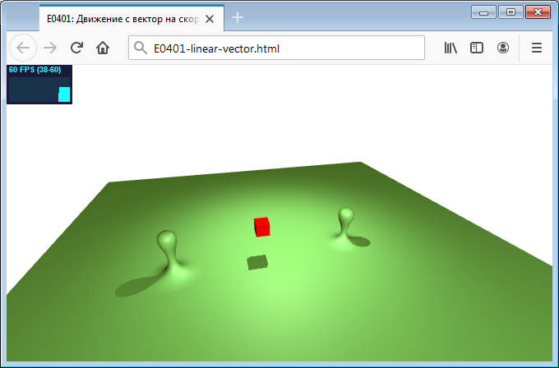
Пример
Добавяме обект pillar към vax.js
Движение между две случайни точки в 3D

Slide 8
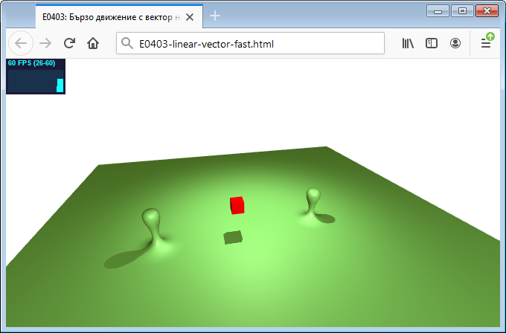
Различна скорост
С промяна на $n$ контролираме скоростта
При по-голямо $n$ стъпките са повече и движението е по-бавно, а при по-малко $n$ става обратното
Примери с по-бавна и с по-бърза скорост

Slide 9
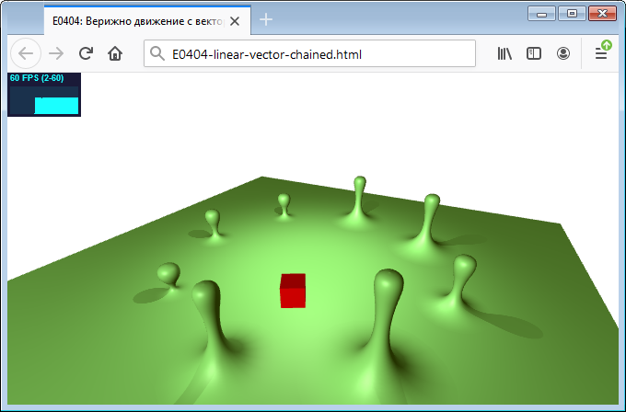
Верижно движение
Поредица от няколко линейни движения
Всяко е по различно ориентирана отсечка

Slide 10
Линейна комбинация
Основна идея
Начално $A$ и крайно $B$ положение
Коефициент на преход $k∈\left[0,1\right]$
Междинно положение $P=\left(1−k\right)A+kB$, което е на точка между $A$ и $B$
За да движим обект, променяме $k$ и слагаме обекта на новото междинно положение

Slide 11
Илюстрация на $P=\left(1−k\right)A+kB$
При $k=0$ получаваме $P=A$
При $k=1$ получаваме $P=B$
При $k∈(0,1)$ получаваме $P$ между $A$ и $B$
$$k<0$$
$$k=0$$
Крайна точка
Начална точка
$$k=1$$
$$k>1$$

Slide 12
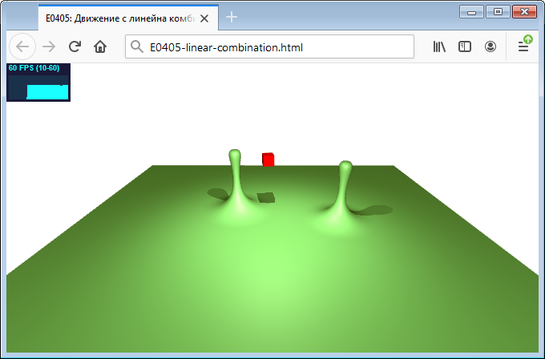
Пример
Променяме $k$ циклично между $0$ и $1$ чрез $k=\frac{1}{2}+\frac{1}{2}\sin{t}$

Slide 13
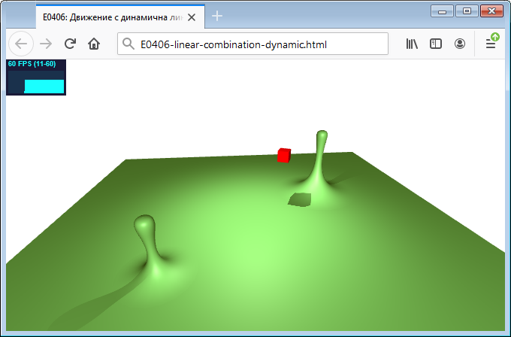
Динамична линейна комбинация
Движението се запазва между $A$ и $B$, дори и те да се променят

Slide 14
Траектория
Движение по траектория
Траекторията се описва с уравнение
Предпочита се явен вид: $P\left(t\right)=\left\{\begin{matrix}x=x(t) \\ y=y(t) \\ z=z(t)\end{matrix}\right.$ или $P\left(t\right)=z\left(x\left(t\right),y\left(t\right)\right)$
Избягва се неявен вид, като $F\left(x,y,z\right)=0$

Slide 15
Композиране на движения
Движенията по някои от осите могат да се изолират от движенията по другите оси
Пример
Движение по околната стена на цилиндър
Комбинация от две движения
Едно кръгово движение (напр. по $XZ$)
Едно линейно движение (напр. по $Y$)
$$x\left(u,v\right)=R\cos{u}$$
$$y\left(u,v\right)=v$$
$$z\left(u,v\right)=R\sin{u}$$

Slide 16
Задача
Пилон с лампа и с рояк мухи около нея
Всяка муха се движи по околната стена на невидим цилиндър
Ще променяме и радиуса на цилиндъра
Вертикално синусоидално движение
Хоризонтално кръгово движение
Повърхност на движение на муха
Радиално синусоидално движение

Slide 17
Реализация
Всяка муха си има случайно отместване offset, което се добавя към ъгъла на въртене
Радиусът на цилиндъра, по-който лети всяка муха, е синусоида от $10$ до $30$
Височината на полета е синусоида от $50$ до $70$
Бледите сенки – две светлини
Първата е слаба, за да са слаби сенките
Втората осветява без свои сенки – така осветява сцената и сенките на първата

Slide 18
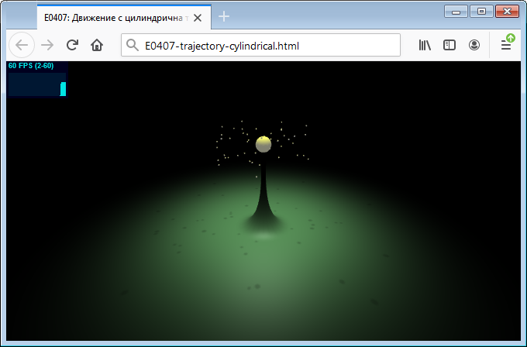
Резултат
Поради случайното отместване мухите летят като че ли хаотично

Slide 19
Задача 2
Траектория, зададена с уравнения
Хоризонтално в полярни координати: $r=60+12\sin{2α}$
Вертикално отместване $y=30+20\sin\left(α+\frac{π}{4}\right)$
Визуализиране
Траектория с обект TubeBufferGeometry
Уравнение в декартови координати

Slide 20
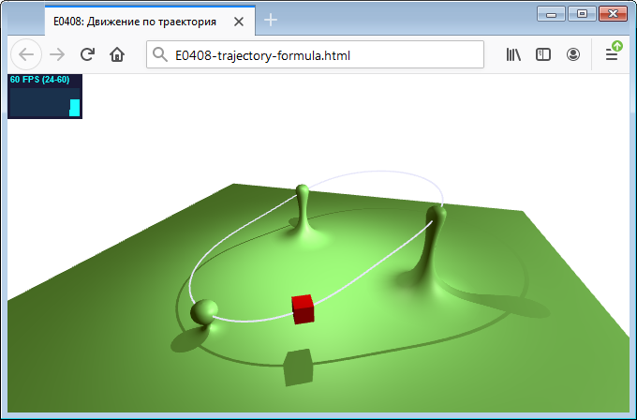
Резултат
Движение по наклонена заоблена траектория

Slide 21
Библиотека tween

Slide 22
Плавна анимация
Библиотека Tween
Налична на [github.com/tweenjs/tween.js]
Минимизирана версия tween.min.js има в examples\js\libs
Ще ползваме tween.umd.js
Роля
Плавен преход от една стойност към друга
Не е обвързана с графика, но ще я ползваме точно за графика

Slide 23
Коментар за версиите
tween.amd.js – асинхронна библиотека
tween.cjs.js – CommonJS библиотека
tween.esm.js – ES библиотека
tween.umd.js – универсална библиотека
За по-подробна информация вижте тук [dev.to/iggredible/what-the-heck-are-cjs-amd-umd-and-esm-ikm]

Slide 24
Използване
Стъпки
Включване чрез <script>
Създаване на Tween с начален обект
Определяне с to на крайна стойност на обекта и продължителност на анимацията
Активиране на анимацията със start
Актуализиране на обекта с update на всяка стъпка от анимацията

Slide 25
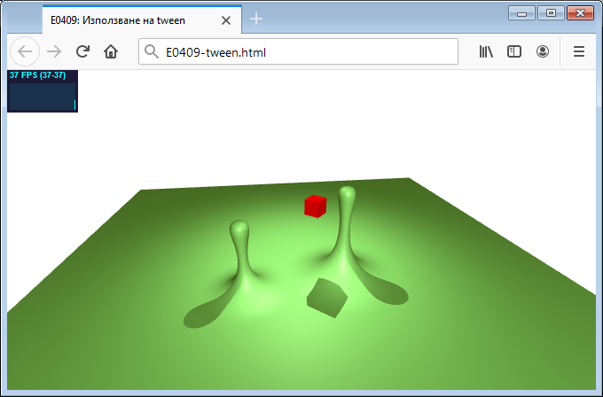
Пример
Движение от точка до точка

Slide 26
Верига от команди
Методите връщат инстанции
Позволява свързването във верига, вместо:
var tween = new TWEEN.Tween( …); tween.to( …); tween.start();
Може да се напише:
var tween = new TWEEN.Tween( … ) .to( q, 5000 ) .start();

Slide 27
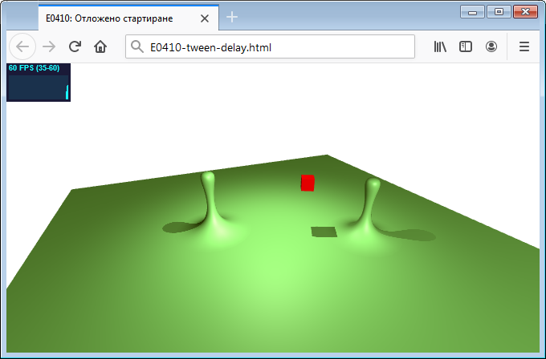
Пример
Отложено стартиране с delay без променлива

Slide 28
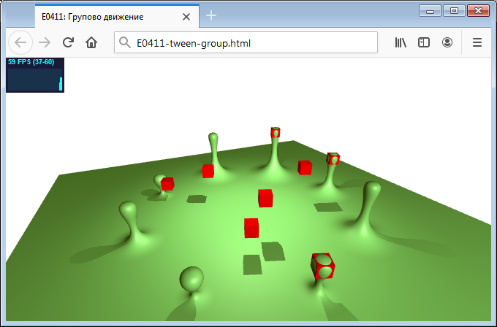
По-сложен пример
Няколко обекта, които заедно се движат, но по различно време

Slide 29
Верига от движения
Последователни движения
Второто се активира автоматично след приключване на първото
Третото – след второто и т.н.
Използва се метода chain

Slide 30
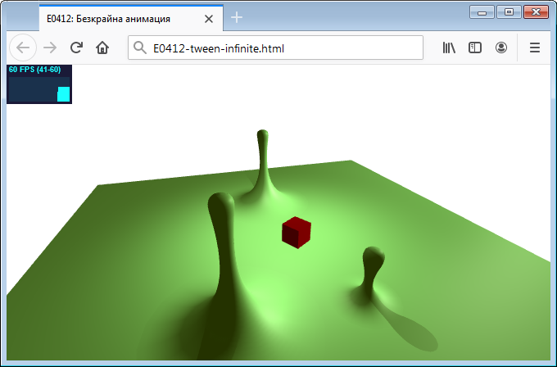
Пример
Три анимации, свързани помежду си в безкраен цикъл $1→2→3→1→…$

Slide 31
Плавност на анимацията
До момента
Преходът от началната стойност към крайната се осъществява линейно
По права линия между началото и края
С една и съща скорост на движението
Типове плавности
Плавности при тръгване – easy in
Плавности при спиране – easy out
Плавности и в двата края – easy in-out

Slide 32
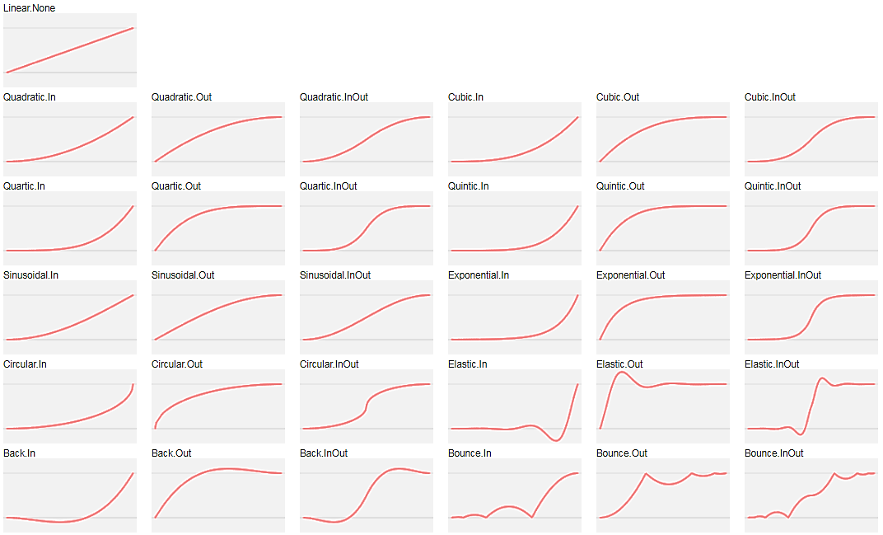
Илюстрация
Онлайн пример от самата библиотека
[tweenjs.github.io/tween.js/examples/03_graphs.html]

Slide 33
Кубична плавност
Три варианта: Cubic.In, Cubic.Out и Cubic.InOut
Задават се с метода easing
Как се тълкуват картинки като Cubic.In
крайна
стойност
Край
Движението започва бавно
Завършва рязко
Начало
начална
стойност
начален
момент
краен
момент

Slide 34
В обратния случай?
Ако началната стойност е голяма, а крайната е малка, тогава графиката е вертикално обърната:
Начало
начална
стойност
Завършва рязко
Движението започва бавно
Тези са разменени
Край
крайна
стойност
начален
момент
краен
момент

Slide 35
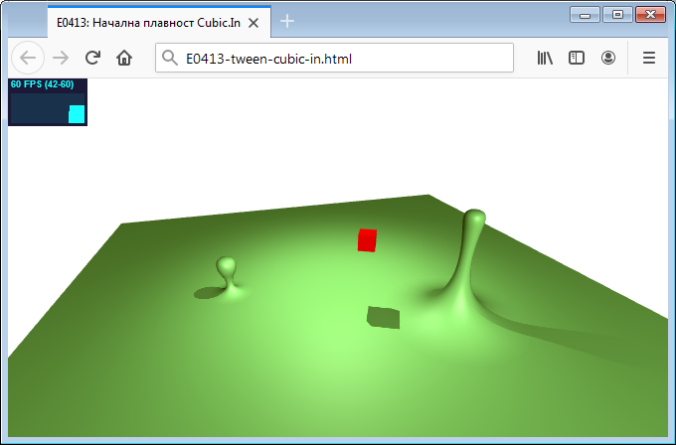
Реализация
Cubic.In – плавно начало, рязък край
Cubic.Out – рязко начало, плавен край
Cubic.InOut – плавно начало, плавен край

Slide 36
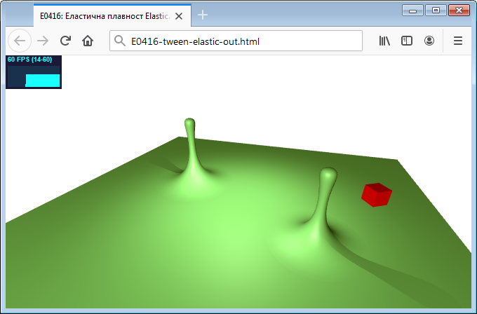
По-различно движение
Еластичност в края
Използвана константа Elastic.Out

Slide 37
И още
Други възможности на Tween
Потребителска функция за плавност
Фиксиран брой повторения на движението
Групиране на анимации
Обратна връзка (call-back) в началото, в края или в моментното състояние
Относителни промени и интерполиране
Използване за неграфични цели

Slide 38
Библиотека dat.GUI

Slide 39
Интерактивни стойности
Библиотека dat.GUI
Налична на [github.com/dataarts/dat.gui]
Има я и в examples\js\libs
Ще ползваме dat.gui.min.js
Роля
Графичен интерфейс за интерактивна промяна на стойности

Slide 40
Използване
Стъпки
Включване чрез <script>
Създаване на обект, пакетиращ стойности
Създаване на панел с този обект
Реагиране при промяна на стойност

Slide 41
Първи пример
Контрол на линейна комбинация
Обект се движи с линейна комбинация $\left(1−k\right)P+kQ$ между две крайни точки $P$ и $Q$
Коефициентът $k$ се променя интерактивно и е ограничен в диапазона $k∈\left[0,1\right]$
При промяна на $k$ да се променя в реално време положението на обекта

Slide 42
Реализация
Създаване на обект $\{k:0.5\}$, определящ името, типа и началната стойност на интерактивния елемент
Създаване на интерактивен dat.GUI панел с new dat.GUI
Създаване на контролер за $k$ с метода add и позволен диапазон $\left[0,1\right]$
Незадължително оформяне чрез долепяне на панела до десния край

Slide 43
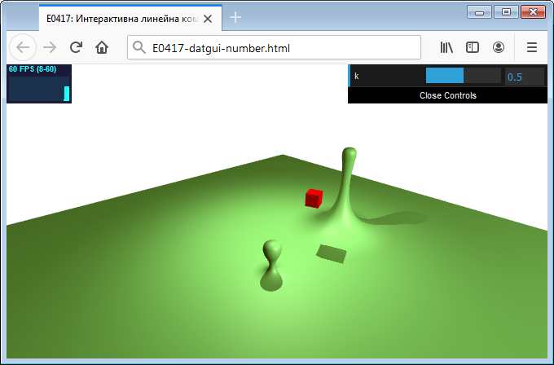
Резултат
Възможност за въвеждане на $k$ или на промяната му с плъзгач
Числово поле
Интерактивен панел
Плъзгач

Slide 44
Няколко стойности
Интерактивни координати
Промяна на хоризонталната позиция на пилоните: $x$ и $z$
Създаваме контролери с ограничения
Z
100
Зона на пилон P
X
Зона на пилон Q
-100
-100 -20 20 100

Slide 45
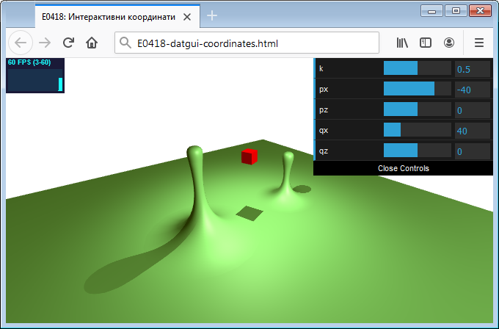
Резултат
Възможност за интерактивно преместване на всеки от пилоните

Slide 46
Реструктуриране
Цел
По-пригледен панел, особено при наличие на много елементи за контролиране
Реализация
Добавяне на собствени надписи с name
Групиране на елементите с addFolder

Slide 47
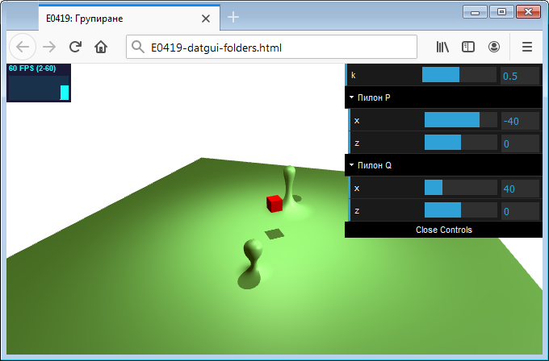
Резултат
Групиране на стойностите

Slide 48
Други типове данни
Избор на контролер
Повечето контролери се създават според типа на началната стойност
Булеви контролери – като чекбокс
Списъчни контролери – като падащ списък
Процедурни контролери – като бутон
Цветови контролери

Slide 49
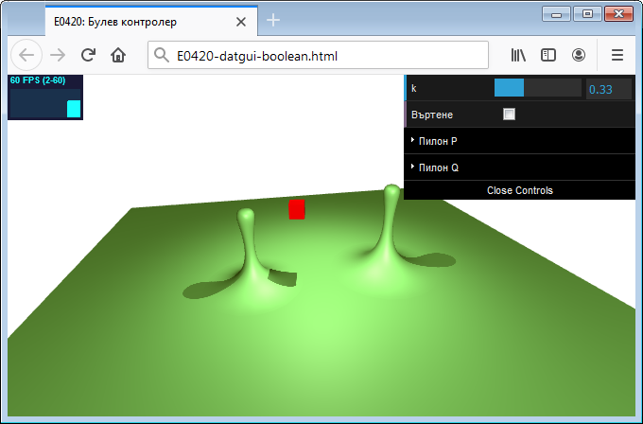
Пример за булев контролер
Включване и изключване на въртенето на сцената и на обекта

Slide 50
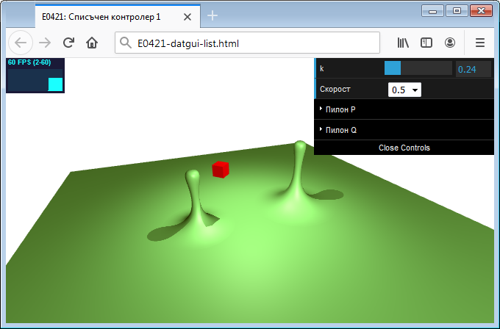
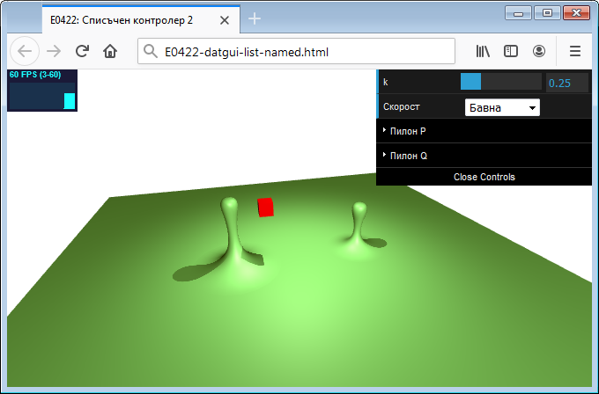
Пример за списъчен контролер
Избиране на скорост на въртене
Чрез списък от стойности с масив […]
Чрез списък от именувани стойности с обект {…}

Slide 51
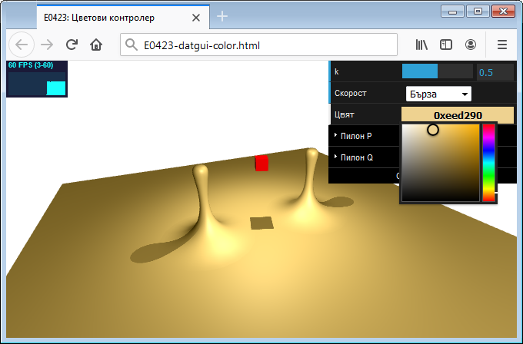
Пример с цветови контролер
Създаване с метода addColor
Реагиране докато се сменя, с onChange

Slide 52
Интерактива навигация

Slide 53
Интерактивна навигация
Основна цел
Движение на гледната точка, което е контролирано от потребителя
Реализация
С обща интерактивност като dat.GUI
Ръчно, чрез обработване на събития
Със специализирани модули за навигация, включени в Three.js

Slide 54
Канали за интерактивност
Мишка – движение на мишка, превъртане на скролер, кликване на бутони
Клавиатура – натискане на стрелки и на други клавиши
Пръсти – докосване на екран, плъзгане, събиране и разтваряне на пръсти
Акселометри – накланяне и въртене на цяло устройство
…

Slide 55
Навигация с dat.GUI
Сцена с или без движение
Да се въртим около нея (хоризонтално и вертикално) и да променяме разстоянието
Ще използваме сферични координати
Нагоре-надолу
Наляво-надясно
Напред-назад

Slide 56
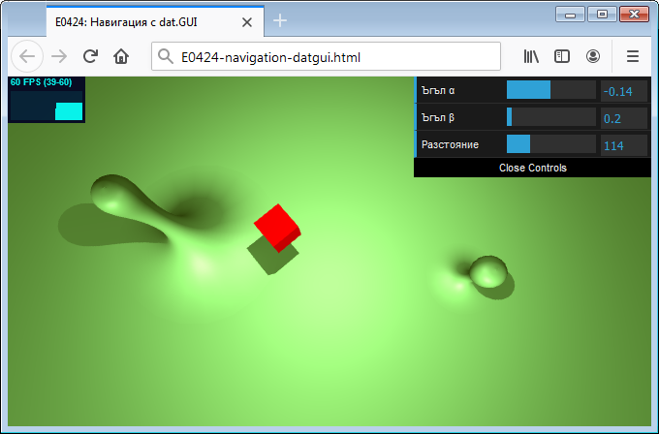
Резултат
Възможност за интерактивно обикаляне на сцената

Slide 57
Ръчна навигация
Проблем с общата интерактивност
Не е интуитивна и нe използва пълните възможности на интерактивните канали
Потенциално решение
Ръчно реализирана навигация
Прехващаме (примерно работата с мишката) и променяте гледната точка

Slide 58
Същата навигация, но с мишка
Хоризонтално и вертикално обикаляне с плъзгане на мишката с натиснат ляв бутон
Приближаване и отдалечаване с вертикално плъзгане на мишката и натиснат десен бутон
Ляв бутон + нагоре-надолу
Ляв бутон + наляво-надясно
Десен бутон + нагоре-надолу

Slide 59
Реализация
Натискане на миши клавиш
– Събитие onmousedown
– Запомня кой бутон е натиснат – mouseButton
– Запомня къде е натиснат – clientX и clientY
Натискане на десен миши клавиш
– Събитие oncontextmenu
– Забранява показването на контекстното меню
Пускане на миши клавиш
– Събитие onmouseup
– Забравя кой бутон е натиснат

Slide 60
Движение на мишката
Събитие onmousemove
Ако не е натиснат бутон, нищо не прави
Изчислява преместването – dX и dY
Ако е натиснат ляв бутон, променя ъгълите alpha и beta според dX и dY
Ако е натиснат десен бутон, променя разстоянието distance според dY
Запомня новата позиция в clientX и clientY

Slide 61
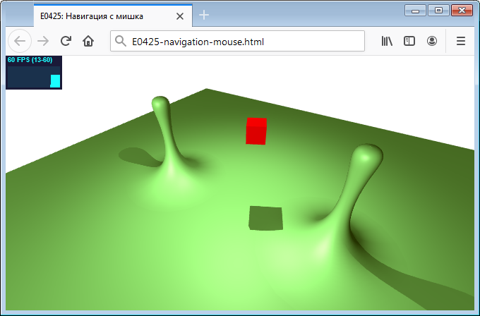
Резултат
Възможност за интерактивно обикаляне и приближаване с мишката

Slide 62
Модули за навигация
Модули в Three.js
Различни модули според типа на навигацията
DeviceOrientationControls свързва гледната точка с ориентацията на устройството
FlyControls и FirstPersonControls емулират движение на гледната точка като в игра
OrbitControls помага обикалянето около цел като показаната до момента навигация

Slide 63
Отново същата навигация
Използваме орбитална навигация
Библиотека OrbitControls.js
Намираме я в [examples\js\controls] в Three.js
Интерактивност
Въртене около сцената с ляв миши бутон или с плъзгане на пръст
Приближаване със среден миши бутон, с миши скролер или с пощипване с два пръста
Плъзгане встрани с десен миши бутон, с Ctrl или Shift + ляв миши бутон или с плъзгане на два пръста

Slide 64
Параметри
Параметрите могат да се видят в конструктора на OrbitControls
Възможно е да се контролира допустимото разстояние, допустимите ъгли на завъртане, има ли инерция, кои движения са позволени
Реализация
Създаваме инстанция на OrbitControls, която е свързана с камерата
Нагласяваме параметрите
Включваме инерция в параметрите и я поддържаме с update в анимационния цикъл

Slide 65
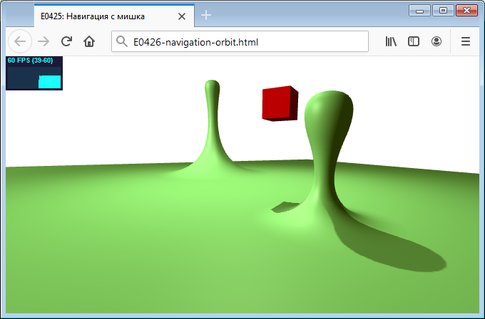
Резултат
Навигация чрез мишка, клавиши или пръсти

Slide 66
Въпроси и коментари

Slide 67
Край

